Slide 1
CHƯƠNG 3: ĐỆ QUY VÀ GIẢI THUẬT ĐỆ QUY
I
Khái niệm đệ quy
II
Giải thuật đệ quy
III
Thiết kế một số giải thuật đệ quy
IV
Hiệu lực của đệ quy
V
Đệ quy và quy nạp toán học

Slide 2

I. KHÁI NIỆM ĐỆ QUY
Ta nói một đối tượng là đệ quy nếu nó bao gồm chính nó như một bộ phận hoặc nó được định nghĩa dưới dạng của chính nó.
Ví dụ:
- Hình ảnh đệ quy
- Trong toán học ta cũng hay gặp các định nghĩa đệ quy như:
1) Định nghĩa số tự nhiên:
a) 1 là một số tự nhiên.
b) x là số tự nhiên nếu x-1 là số tự nhiên.
2) Định nghĩa hàm n giai thừa: n!
a) 0! = 1
b) Nếu n > 0 thì n! = n(n-1)!

Slide 3
II. GIẢI THUẬT ĐỆ QUY
Nếu lời giải của một bài toán T được thực hiện bằng lời giải của một bài toán T’, có dạng giống như T, thì đó là một lời giải đệ quy. Giải thuật tương ứng với lời giải như vậy gọi là giải thuật đệ quy.
Mới nghe thì có vẻ hơi lạ, nhưng điểm mấu chốt cần lưu ý là: T’ tuy có dạng giống như T, nhưng theo một nghĩa nào đó, nó phải “nhỏ” hơn T. Qua các bước tính, bài toán T’ cứ “nhỏ” dần để dẫn đến một trường hợp đặc biệt gọi là trường hợp suy biến, là trường hợp đã có cách giải.
Một số ngôn ngữ bậc cao như: PASCAL, C/C++… cho phép viết các hàm đệ quy.
Định nghĩa hàm n giai thừa: n!
a) 0! = 1
b) Nếu n > 0 thì n! = n(n-1)!
Nếu hàm A chứa lời gọi đến chính nó thì nó được gọi là đệ quy trực tiếp. Nếu hàm A gọi đến hàm B, sau đó hàm B lại gọi tới hàm A, thì hàm A được gọi là đệ quy gián tiếp.

Slide 4
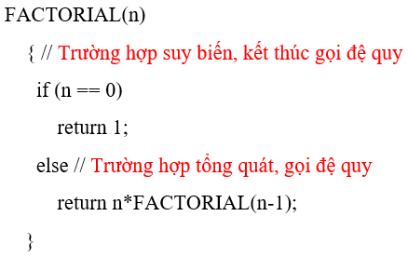

III. THIẾT KẾ MỘT SỐ GIẢI THUẬT ĐỆ QUY
Khi bài toán đang xét hoặc dữ liệu đang xử lý được định nghĩa dưới dạng đệ quy thì việc thiết kế các giải thuật đệ quy tỏ ra rất thuận lợi. Hầu như nó phản ánh rất sát nội dung của định nghĩa đó.
1. Hàm tính n!
Định nghĩa đệ quy của n! có thể nhắc lại như sau:
Giải thuật đệ quy được viết dưới dạng hàm như sau:

Slide 5
III. THIẾT KẾ MỘT SỐ GIẢI THUẬT ĐỆ QUY
2. Dãy số FIBONACCI
Dãy số Fibonacci được Fibonacci, một nhà toán học người Ý, công bố vào năm 1202. Dãy số này bắt nguồn từ bài toán cổ về việc sinh sản của các cặp thỏ. Nó được dùng là mô hình của rất nhiều hiện tượng tự nhiên và cũng được sử dụng nhiều trong toán học.
Bài toán được đặt ra như sau:
1) Giả sử các con thỏ không bao giờ chết.
2) Hai tháng sau khi ra đời một cặp thỏ mới sẽ sinh ra một cặp thỏ con (một đực, một cái).
3) Khi đã sinh con rồi thì cứ mỗi tháng tiếp theo chúng lại sinh được một cặp con mới.

Slide 6
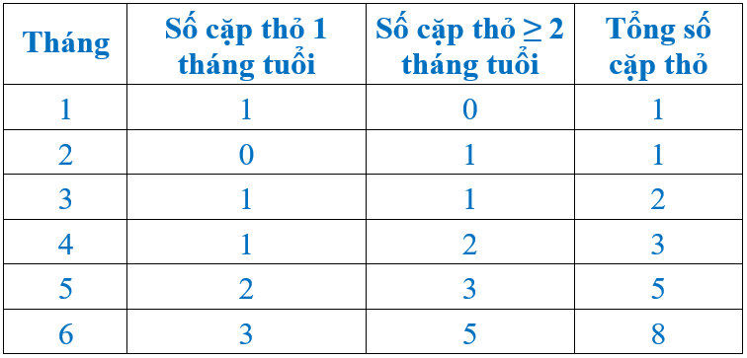

III. THIẾT KẾ MỘT SỐ GIẢI THUẬT ĐỆ QUY
Giả sử bắt đầu từ một cặp mới ra đời thì đến tháng thứ n sẽ có bao nhiêu cặp?
2. Dãy số FIBONACCI
Gọi số cặp thỏ ở tháng thứ n là F(n), thì:

Slide 7
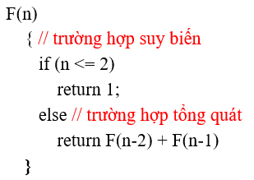
III. THIẾT KẾ MỘT SỐ GIẢI THUẬT ĐỆ QUY
2. Dãy số FIBONACCI
Hàm đệ quy thể hiện giải thuật tính F(n) là:
Ở đây chỉ có 2 chi tiết hơi khác là:
- Trường hợp suy biến ứng với hai giá trị: F(1) = 1 và F(2) = 1
- Trường hợp tổng quát có 2 lời gọi đệ quy.

Slide 8
III. THIẾT KẾ MỘT SỐ GIẢI THUẬT ĐỆ QUY
Chú ý:
Đối với hai bài toán nêu trên, việc thiết kế các giải thuật đệ quy tương ứng khá thuận lợi, vì cả hai đều thuộc dạng tính giá trị hàm mà định nghĩa đệ quy của hàm đó xác định được dễ dàng.
Nhưng không phải lúc nào tính đệ quy trong cách giải bài toán cũng thể hiện rõ nét và đơn giản như vậy. Thế thì vấn đề gì cần lưu tâm khi thiết kế một giải thuật đệ quy? Có thể thấy câu trả lời qua việc giải đáp các câu hỏi sau:
1) Có thể định nghĩa được bài toán dưới dạng một bài toán cùng loại, nhưng “nhỏ” hơn như thế nào?
2) Như thế nào là kích thước của bài toán được giảm đi ở mỗi lần gọi đệ quy?
3) Trường hợp đặc biệt nào của bài toán sẽ được coi là trường hợp suy biến?
Sau đây ta xét thêm một số bài toán phức tạp hơn:

Slide 9
III. THIẾT KẾ MỘT SỐ GIẢI THUẬT ĐỆ QUY
2. Bài toán “Tháp Hà Nội” (Tower of Hanoi)
Có thể còn ít người Việt Nam biết Tháp Hà Nội, nhưng rất nhiều thanh niên sinh viên trên toàn thế giới lại biết đến nó. Đó là vì, Tháp Hà Nội là tên một bài toán rất nổi tiếng trong Chương trình khoa học tính toán (Computing Science) dành cho sinh viên những năm đầu tại các trường đại học ở nhiều nơi trên thế giới.
Dù nguồn gốc không được xác định rõ ràng nhưng trò chơi này mang cái tên đậm chất Việt Nam do nó được nhà toán học người Pháp Edouard Lucas (1842 -1891) đưa từ An Nam về châu Âu vào năm 1883. Các phiên bản đầu tiên được Pháp sản xuất, minh họa ngoài bìa với lời giới thiệu “THÁP HÀ NỘI - Trò chơi trí tuệ của An Nam”.
Trong thế kỷ 20, quy luật của trò chơi Tháp Hà Nội đã được các nhà toán học nghiên cứu, và trở thành cơ sở về phương pháp giải đệ quy kinh điển. Trong tin học, Tháp Hà Nội thường được dùng để dạy về lập trình cơ bản.

Slide 10
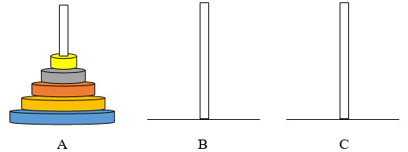
III. THIẾT KẾ MỘT SỐ GIẢI THUẬT ĐỆ QUY
Đây là một bài toán mang tính chất một trò chơi, nội dung như sau:
Có n đĩa, kích thước nhỏ dần, đĩa có lỗ ở giữa. Có thể xếp chồng chúng lên nhau xuyên qua một cọc sao cho đĩa to dưới, đĩa nhỏ trên như hình tháp sau:
2. Bài toán “Tháp Hà Nội” (Tower of Hanoi)
Yêu cầu đặt ra là:
Chuyển chồng đĩa từ cọc A sang cọc khác, chẳng hạn sang cọc C, theo những điều kiện sau:
1- Mỗi lần chỉ được chuyển một đĩa.
2- Không khi nào có tình huống đĩa to ở trên đĩa nhỏ.
3- Được phép sử dụng một cọc trung gian, chẳng hạn cọc B để đặt tạm đĩa.
Để đi tới cách giải tổng quát, trước hết xét vài trường hợp đơn giản sau:

Slide 11
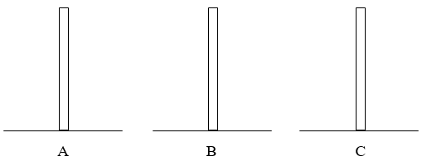

III. THIẾT KẾ MỘT SỐ GIẢI THUẬT ĐỆ QUY
2. Bài toán “Tháp Hà Nội” (Tower of Hanoi)
a) Trường hợp chỉ có 1 đĩa
- Chuyển đĩa từ cọc A sang cọc C.
b) Trường hợp có 2 đĩa
- Chuyển đĩa thứ nhất từ cọc A sang cọc B.
- Chuyển đĩa thứ hai từ cọc A sang cọc C.
- Chuyển đĩa thứ nhất từ cọc B sang cọc C.

Slide 12
III. THIẾT KẾ MỘT SỐ GIẢI THUẬT ĐỆ QUY
2. Bài toán “Tháp Hà Nội” (Tower of Hanoi)
Ta thấy với trường hợp n đĩa (n>2) nếu coi (n-1) đĩa ở trên, đóng vai trò như đĩa thứ nhất thì có thể xử lý giống như trường hợp 2 đĩa được, nghĩa là:
- Chuyển (n-1) đĩa ở trên từ cọc A sang cọc B.
- Chuyển đĩa n từ cọc A sang cọc C.
- Chuyển (n-1) đĩa từ cọc B sang cọc C.

Slide 13
III. THIẾT KẾ MỘT SỐ GIẢI THUẬT ĐỆ QUY
Như vậy, bài toán “Tháp Hà Nội” tổng quát với n đĩa đã được dẫn đến bài toán tương tự với kích thước nhỏ hơn.
2. Bài toán “Tháp Hà Nội” (Tower of Hanoi)
Chẳng hạn từ chỗ chuyển n đĩa từ cọc A sang cọc C nay là chuyển (n-1) đĩa từ cọc A sang cọc B. Và ở mức này thì giải thuật lại là:
- Chuyển (n-2) đĩa ở trên từ cọc A sang cọc C.
- Chuyển đĩa n-1 từ cọc A sang cọc B.
- Chuyển (n-2) đĩa từ cọc C sang cọc B.

Slide 14
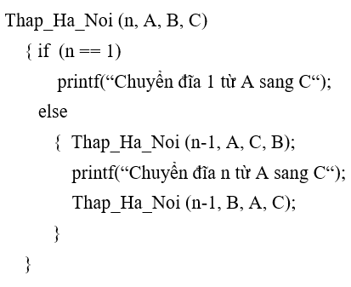
III. THIẾT KẾ MỘT SỐ GIẢI THUẬT ĐỆ QUY
Và cứ như thế cho tới khi trường hợp suy biến xảy ra, đó là trường hợp ứng với bài toán chỉ chuyển 1 đĩa.
2. Bài toán “Tháp Hà Nội” (Tower of Hanoi)
Vậy thì các đặc điểm của đệ quy trong giải thuật đã được xác định và ta có thể viết giải thuật đệ quy của bài toán “Tháp Hà Nội” như sau:

Slide 15
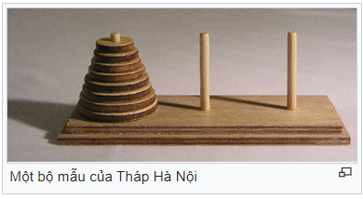

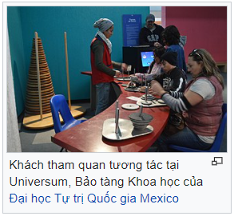
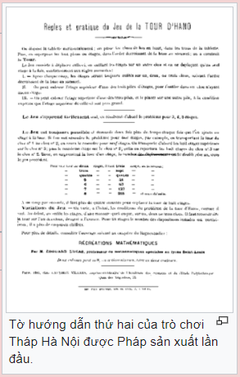
III. THIẾT KẾ MỘT SỐ GIẢI THUẬT ĐỆ QUY
2. Bài toán “Tháp Hà Nội” (Tower of Hanoi)
MỘT SỐ HÌNH ẢNH THAM KHẢO

Slide 16
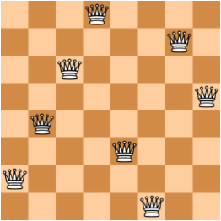
III. THIẾT KẾ MỘT SỐ GIẢI THUẬT ĐỆ QUY
3. Bài toán 8 quân hậu và giải thuật quay lui (Back tracking)
Như ta đã biết, bàn cờ quốc tế là một bảng hình vuông gồm có 8 hàng, 8 cột. Quân hậu là một quân cờ có thể ăn được bất kỳ quân nào nằm trên cùng một hàng, cùng một cột hay cùng một đường chéo.
Bài toán đặt ra là: hãy xếp 8 quân hậu trên bàn cờ sao cho không có quân hậu nào có thể ăn được quân hậu nào. Điều đó có nghĩa là trên mỗi hàng, mỗi cột, mỗi đường chéo chỉ có thể có một quân hậu, như ví dụ sau:
Bài toán này được đưa ra vào năm 1848 bởi kỳ thủ Max Bezzel, và sau đó nhiều nhà toán học, trong đó có Gauss và Georg Cantor, có các công trình về bài toán này và tổng quát nó thành bài toán xếp hậu.

Slide 17





III. THIẾT KẾ MỘT SỐ GIẢI THUẬT ĐỆ QUY
1
1
2
2
3
3
4
4
5
5
Dĩ nhiên ta không nên tìm lời giải bằng cách xét mọi trường hợp ứng với mọi vị trí của 8 quân hậu trên bàn cờ, rồi lọc ra các trường hợp chấp nhận được, vì nếu làm như vậy thì độ phức tạp tính toán của giải thuật sẽ rất lớn.
6
6
7
7
3. Bài toán 8 quân hậu và giải thuật quay lui (Back tracking)
2
3
4
5
6
7
8
2
3
4
5
6
7
8
1
1
Khuynh hướng “thử từng bước”, mới nghe có vẻ hơi lạ, nhưng lại thể hiện một giải pháp hiện thực: nó cho phép tìm ra tất cả các cách sắp xếp để không có quân hậu nào ăn được nhau.
Nét đặc trưng của phương pháp này là ở chỗ các bước đi tới lời giải hoàn toàn được làm thử:
- Nếu có một lựa chọn được chấp nhận thì ghi nhớ các thông tin cần thiết và tiến hành bước thử tiếp theo.
- Nếu trái lại không có một lựa chọn nào thích hợp cả thì làm lại bước trước, xoá bớt các ghi nhớ và quay về chu trình thử với các lựa chọn còn lại. Hành động này được gọi là quay lui, và các giải thuật thể hiện phương pháp này gọi là các giải thuật quay lui.

Slide 18
III. THIẾT KẾ MỘT SỐ GIẢI THUẬT ĐỆ QUY
Đối với bài toán 8 quân hậu: do mỗi cột chỉ có thể có một quân hậu nên lựa chọn đối với quân hậu thứ j, ứng với cột j, là đặt nó vào hàng nào để đảm bảo “an toàn” nghĩa là không cùng hàng, cùng đường chéo với (j-1) quân hậu đã xếp trước đó.
3. Bài toán 8 quân hậu và giải thuật quay lui (Back tracking)
Rõ ràng để đi tới các lời giải ta phải thử tất cả các trường hợp sắp xếp quân hậu đầu tiên tại cột 1. Với mỗi vị trí đã chọn của quân hậu tại cột 1, ta lại phải giải quyết bài toán 7 quân hậu với 7 cột còn lại của bàn cờ, nghĩa là ta đã “quay lại bài toán cũ” nhưng với quy mô nhỏ hơn.
- Nếu có một lựa chọn được chấp nhận thì ghi nhớ các thông tin cần thiết và tiến hành bước thử tiếp theo.
- Nếu trái lại không có một lựa chọn nào thích hợp cả thì làm lại bước trước, xoá bớt các ghi nhớ và quay về chu trình thử với các lựa chọn còn lại. Hành động này được gọi là quay lui, và các giải thuật thể hiện phương pháp này gọi là các giải thuật quay lui.

Slide 19
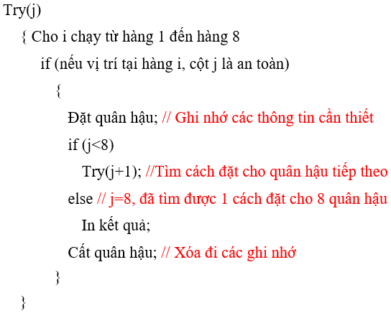
III. THIẾT KẾ MỘT SỐ GIẢI THUẬT ĐỆ QUY
Ta có thể phác thảo hàm thử như sau:
3. Bài toán 8 quân hậu và giải thuật quay lui (Back tracking)
Để đi tới một hàm chi tiết hơn ta phải chuẩn bị dữ liệu biểu diễn các thông tin cần thiết bao gồm:
Dữ liệu biểu diễn nghiệm.
Dữ liệu biểu diễn vị trí tại hàng i, cột j là an toàn hay không.

Slide 20
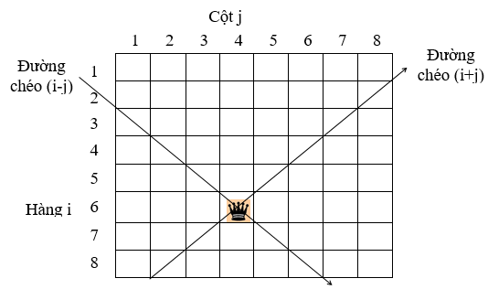



III. THIẾT KẾ MỘT SỐ GIẢI THUẬT ĐỆ QUY
- Mảng x[1..8] để ghi nghiệm: x[j] = i là quân hậu ở cột j được đặt ở hàng i.
3. Bài toán 8 quân hậu và giải thuật quay lui (Back tracking)
6
9
-1
-2
-3
-4
-7
3
4
5
7
8
0
-5
-6
2
1
10
- Mảng a[1..8] để chỉ hàng đã có quân hậu hay chưa:
a[i] = 1 là chưa có
a[i] = 0 là đã có
2
11
3
12
4
13
5
14
- Mảng b[2..16] để chỉ đường chéo i+j đã có quân hậu hay chưa:
b[i+j] = 1 là chưa có
b[i+j] = 0 là đã có
6
15
7
16
- Mảng c[-7 .. 7] để chỉ đường chéo i-j đã có quân hậu hay chưa: c[i-j] = 1 là chưa có, c[i-j] = 0 là đã có

Slide 21
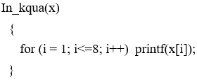
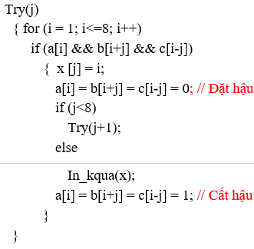
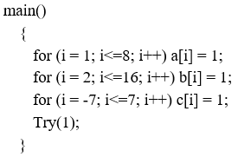
III. THIẾT KẾ MỘT SỐ GIẢI THUẬT ĐỆ QUY
3. Bài toán 8 quân hậu và giải thuật quay lui (Back tracking)

Slide 22
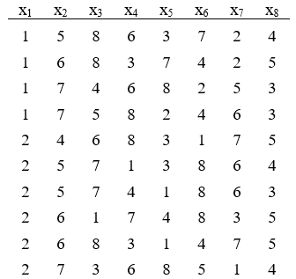
III. THIẾT KẾ MỘT SỐ GIẢI THUẬT ĐỆ QUY
3. Bài toán 8 quân hậu và giải thuật quay lui (Back tracking)
10 lời giải đầu tiên trong số 92 lời giải của bài toán 8 quân hậu được cho trong bảng sau:

Slide 23
III. THIẾT KẾ MỘT SỐ GIẢI THUẬT ĐỆ QUY
Tham khảo: Bài toán 5 quân hậu
Hãy đặt 5 quân hậu vào bàn cờ vua sao cho kiểm soát được tất cả các ô trên bàn cờ. Tức là ô nào trên bàn cờ cũng đều hoặc nằm cùng hàng, hoặc nằm cùng cột, hoặc nằm cùng đường chéo với ít nhất 1 trong 5 quân hậu.
1
2
Bài này có hơn 5000 cách đặt.
3
Sau đây là một cách đặt đặc biệt vì cả 5 quân hậu đều nằm trên một cột:

Slide 24
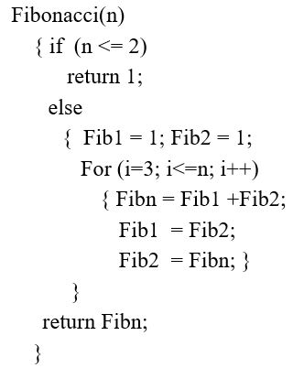
VI. HIỆU LỰC CỦA ĐỆ QUY
Qua các ví dụ trên ta có thể thấy: đệ quy là một công cụ để giải các bài toán. Có những bài toán, bên cạnh giải thuật đệ quy vẫn có những giải thuật lặp khá đơn giản và hữu hiệu. Chẳng hạn giải thuật dùng vòng lặp for để tính n!.
Còn giải thuật lặp để tính số Fibonacci có thể được viết như sau:
Khi thay các giải thuật đệ quy bằng các giải thuật không tự gọi chúng, như giải thuật lặp này, thì ta gọi là khử đệ quy.

Slide 25
VI. HIỆU LỰC CỦA ĐỆ QUY
Tuy vậy, đệ quy vẫn có vai trò xứng đáng của nó. Có những bài toán việc nghĩ ra lời giải đệ quy thuận lợi hơn nhiều so với lời giải lặp, và có những giải thuật đệ quy thực sự cũng có hiệu lực cao, chẳng hạn giải thuật sắp xếp nhanh (Quick sort) mà ta sẽ xét tới trong chương 6.
Một điều nữa cần nói thêm là: về mặt định nghĩa, công cụ đệ quy đã cho phép xác định một tập vô hạn các đối tượng bằng một phát biểu hữu hạn. Ta sẽ thấy vai trò của công cụ này trong định nghĩa văn phạm, định nghĩa cú pháp ngôn ngữ, định nghĩa một số cấu trúc dữ liệu … .

Slide 26
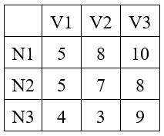
V. ĐỆ QUY VÀ QUY NẠP TOÁN HỌC (Tham khảo giáo trình)
Bài tập về nhà
3.5. Viết một hàm đệ quy nhằm in ra tất cả các hoán vị của n phần tử của một dãy số a = {a₁, a₂,… a_{n}}.
1 2 3
1 3 2
2 1 3
2 3 1
3 1 2
3 2 1
Ví dụ, với n = 3, a₁ = 1, a₂ = 2, a₃ = 3 thì in ra:
3.6. Có n người và n công việc. Biết rằng nếu người i làm việc j thì đạt hiệu suất a[i][j]. Hãy viết hàm đệ quy để lập phương án phân công mỗi người một việc khác nhau, sao cho tổng hiệu suất là lớn nhất.
Ví dụ, có 3 người làm 3 công việc với hiệu suất như sau:
Phương án phân công đạt hiệu suất max là?

